Slide 1
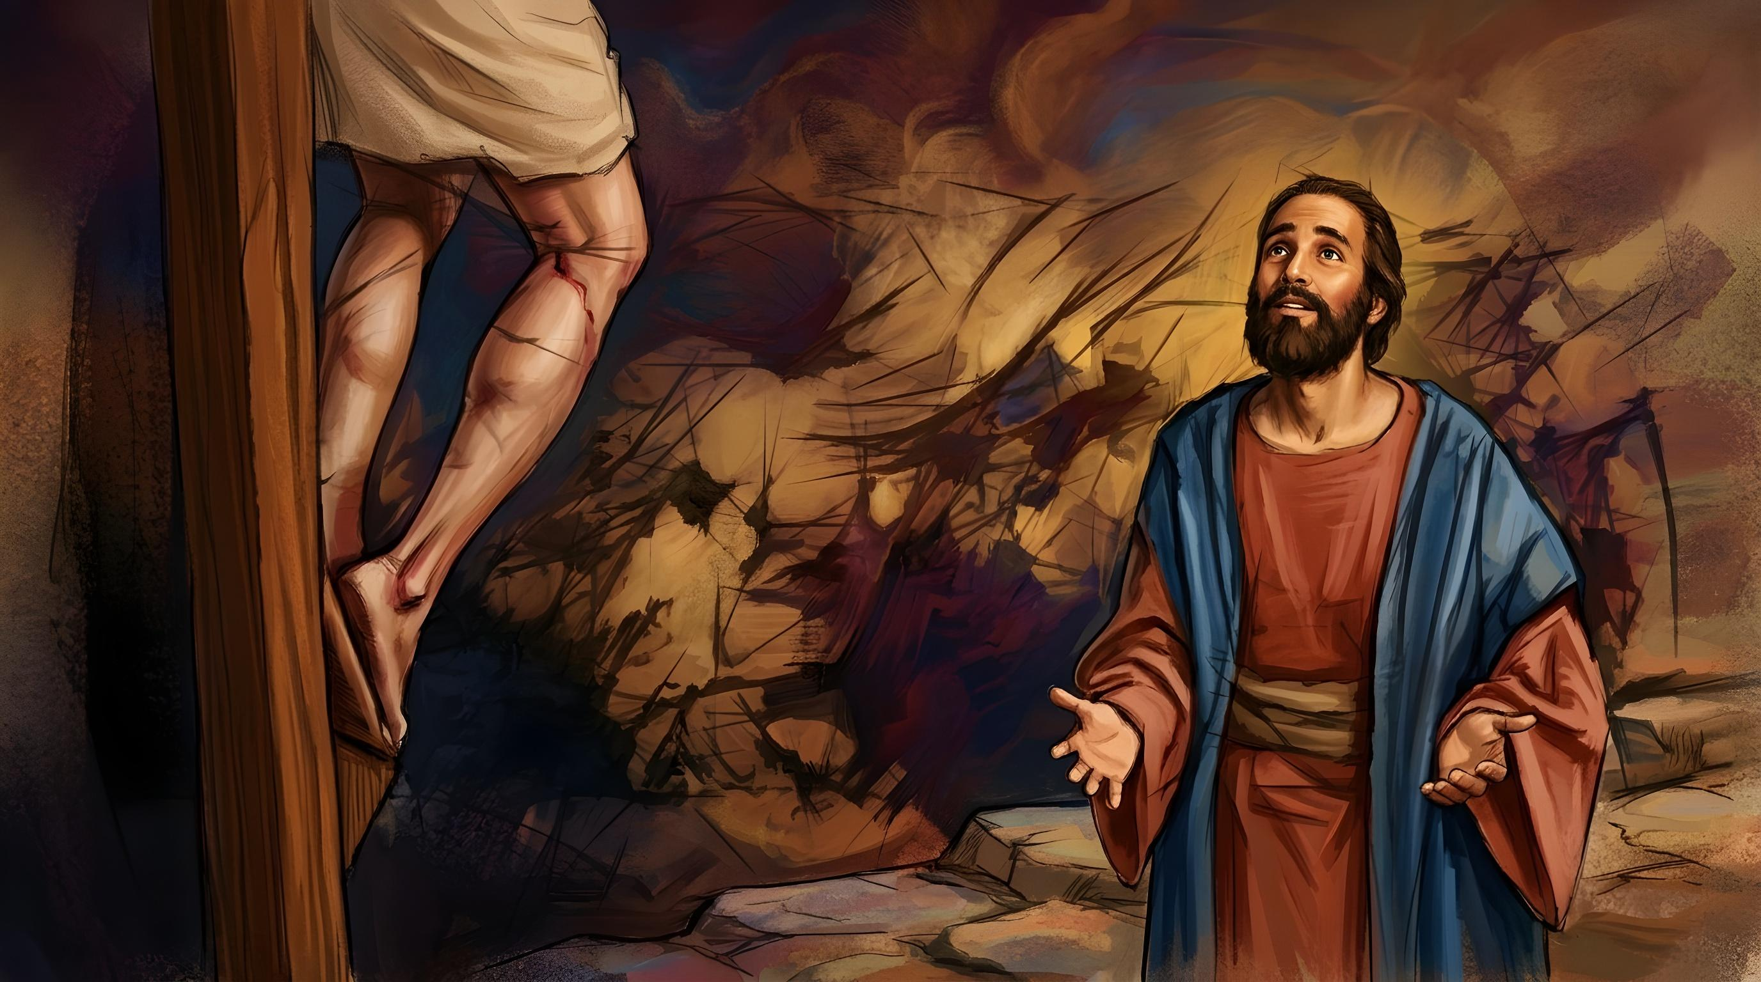
EL MENSAJE DE LA CRUZ
Lección 2 para el 11 de julio de 2026

Slide 2

«El mensaje de la cruz es locura para los que se pierden; pero para los que se salvan es poder de Dios» (1 Corintios 1:18)

Slide 3

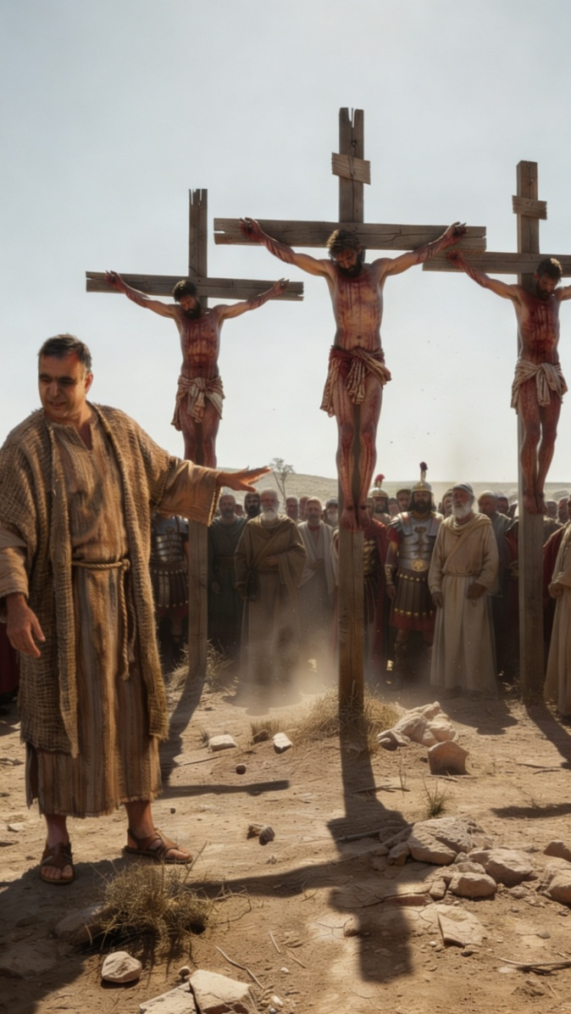


1ª de Corintios 1:17-31 habla de la forma en la que la cruz impacta en la vida de las personas.
Para los creyentes, la cruz es símbolo de salvación. Pero para las personas que vivieron en el siglo I, la cruz representaba solo la muerte vergonzosa de un criminal.
¿Salvados por alguien que murió en una cruz y luego resucitó? Para los hombres es locura, insensatez y debilidad. Pero para los que hemos abierto nuestro corazón al llamado del Espíritu Santo, la cruz es “poder de Dios, […] sabiduría, justificación, santificación y redención” (1Co. 1:18, 30).
La sabiduría de Dios
La locura de la cruz
El poder de Dios
El mensaje de la cruz
Lo insensato y lo débil de Dios

Slide 4

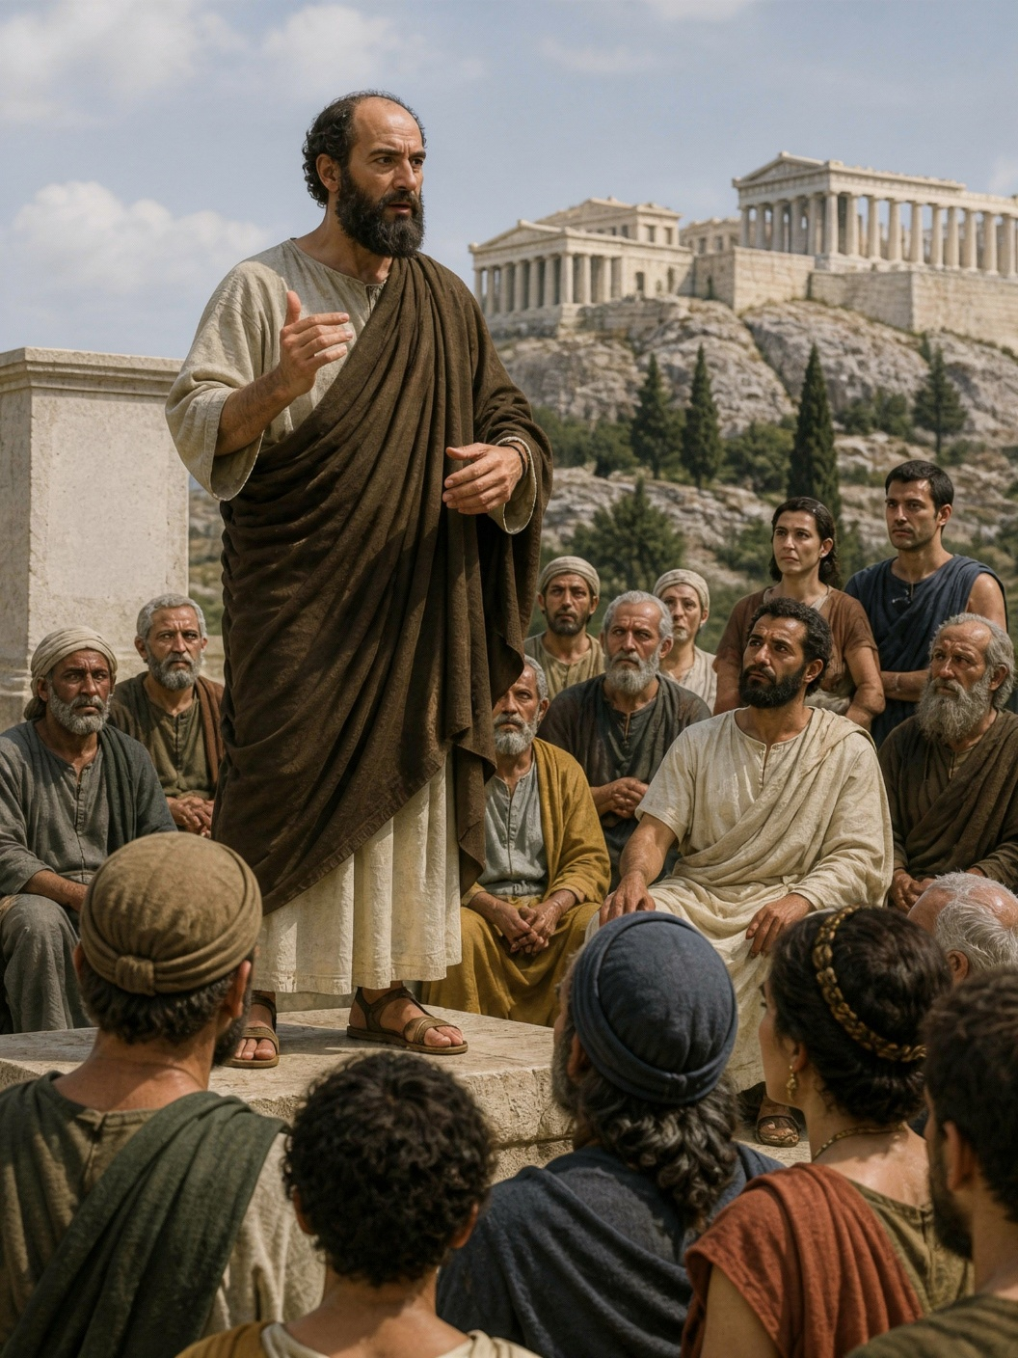
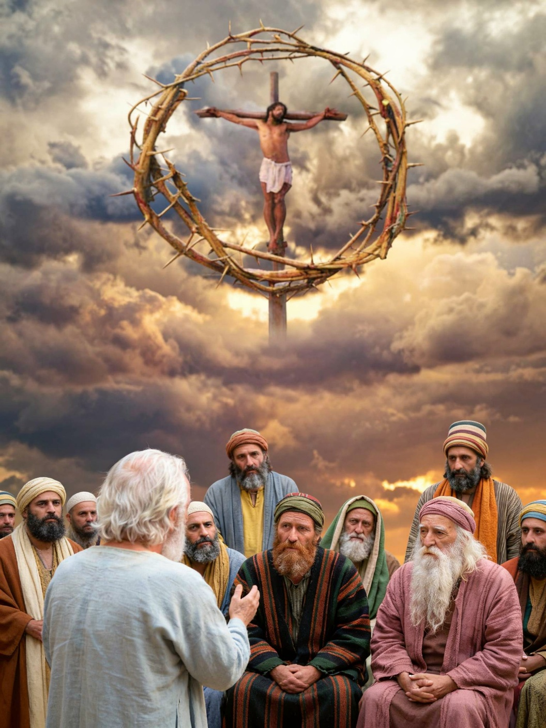
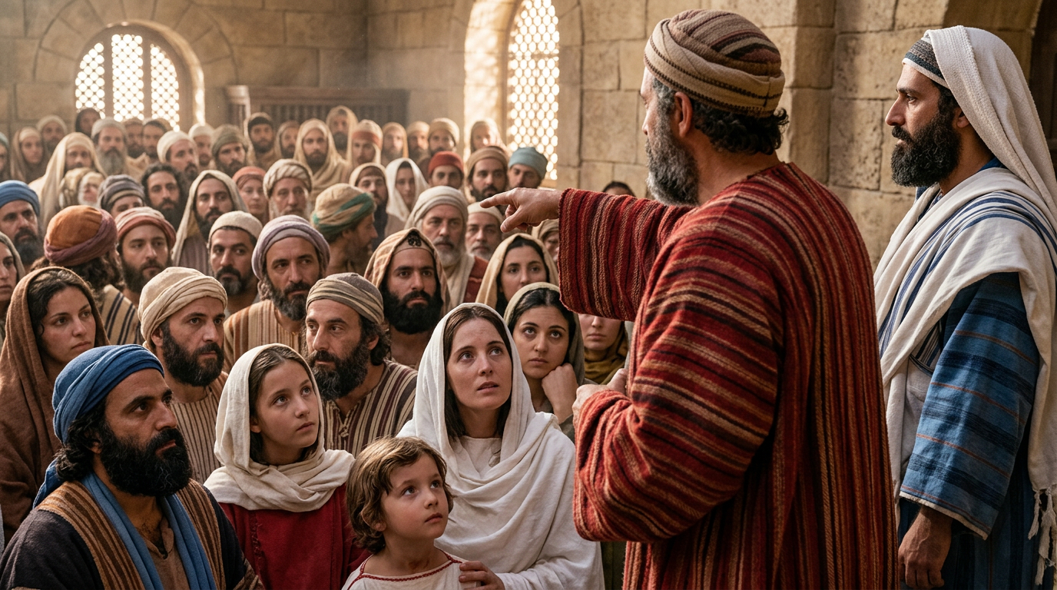
LA SABIDURÍA DE DIOS
“mas para los llamados, así judíos como griegos, Cristo poder de Dios, y sabiduría de Dios”
(1ª de Corintios 1:24)
En Atenas, Pablo había usado sabiduría humana para intentar convencer a los sabios. A partir de allí, decidió usar solo sabiduría divina.
Dios mismo le había enviado a predicar Su mensaje “sin discursos de sabiduría humana, para que la cruz de Cristo no perdiera su eficacia” (1Co. 1:17 NVI).
¿En qué consiste la sabiduría divina predicada por Pablo?
La sabiduría de Dios destruye “la sabiduría de los sabios”; desecha “el entendimiento de los entendidos” (1Co. 1:19); y “ha enloquecido … la sabiduría del mundo” (1Co. 1:20).
Contra toda lógica humana, la sabiduría de Dios consiste en “salvar a los creyentes por la locura de la predicación” (1ª de Corintios 1:21).

Slide 5

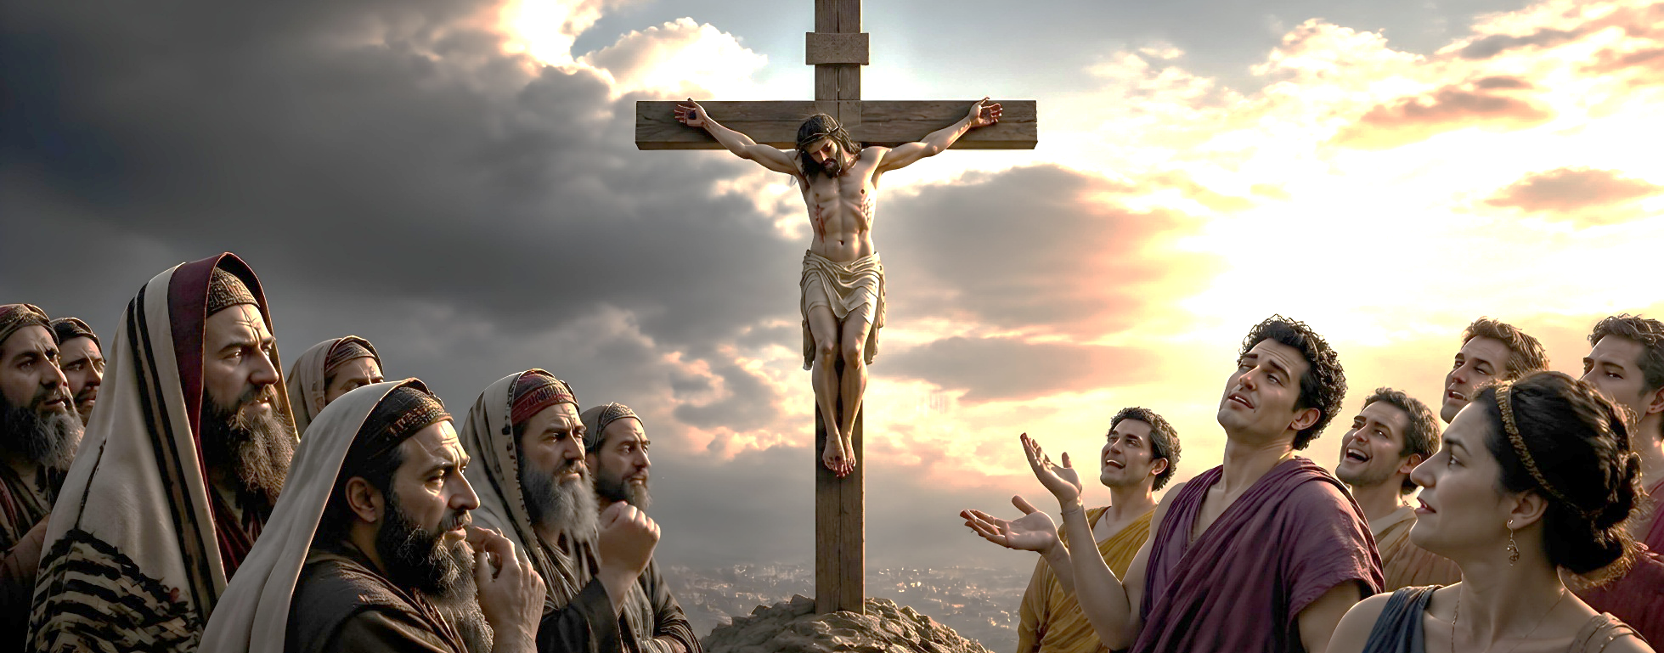

LA LOCURA DE LA CRUZ
“pero nosotros predicamos a Cristo crucificado, para los judíos ciertamente tropezadero, y para los gentiles locura” (1ª de Corintios 1:23)
La palabra griega mōria (locura, insensatez, necedad) se usa cinco veces en 1ª de Corintios:
“la palabra de la cruz es locura a los que se pierden” (1Co. 1:18)
“agradó a Dios salvar a los creyentes por la locura de la predicación” (1Co. 1:21)
“Cristo crucificado, […] para los gentiles locura” (1Co. 1:23)
Para “el hombre natural […] las cosas que son del Espíritu de Dios […] son locura” (1Co. 2:14)
“Porque la sabiduría de este mundo es insensatez para con Dios” (1Co. 3:19)
La cruz es locura para los que se pierden; para los que no conocen a Dios (gentiles); para los que solo piensan en este mundo (hombre natural); para aquellos que se rigen solo por su propia sabiduría.
Pero la cruz es una bendición para los que se salvan, es decir, para los que están dispuestos a ver la cruz desde el punto de vista de Dios.

Slide 6

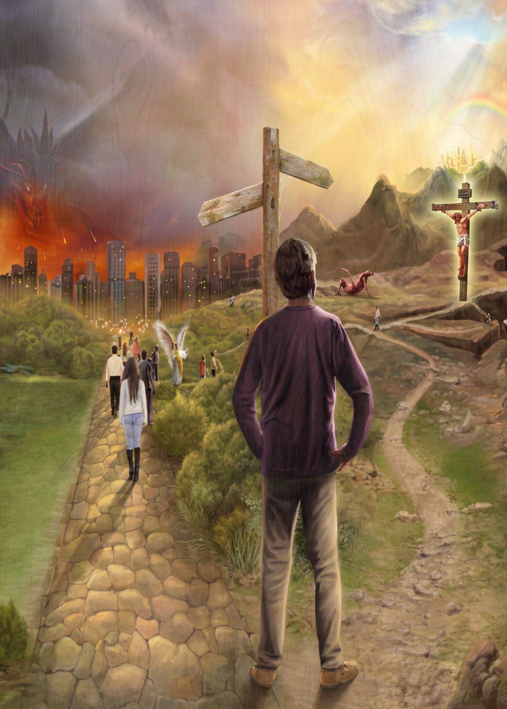
EL PODER DE DIOS
“Porque la palabra de la cruz es locura a los que se pierden; pero a los que se salvan, esto es, a nosotros, es poder de Dios” (1ª de Corintios 1:18)
La cruz tiene el poder de mostrar lo peor del hombre y lo mejor de Dios (1Co. 1:18).
Lo peor del hombre
Locura
Autodestrucción
Lo mejor de Dios
Poder
Perdón
Perdición
Salvación
Rechazo
Aceptación
Los que rechazan la cruz cosechan las consecuencias de sus acciones erróneas, y serán finalmente destruidos por Aquel a quien rechazaron.
El poder de Dios, mostrado en la cruz, es capaz de reconciliar al hombre con Dios perdonando todos sus pecados, y de otorgarle vida eterna (Col. 1:20; 1P. 2:24).

Slide 7

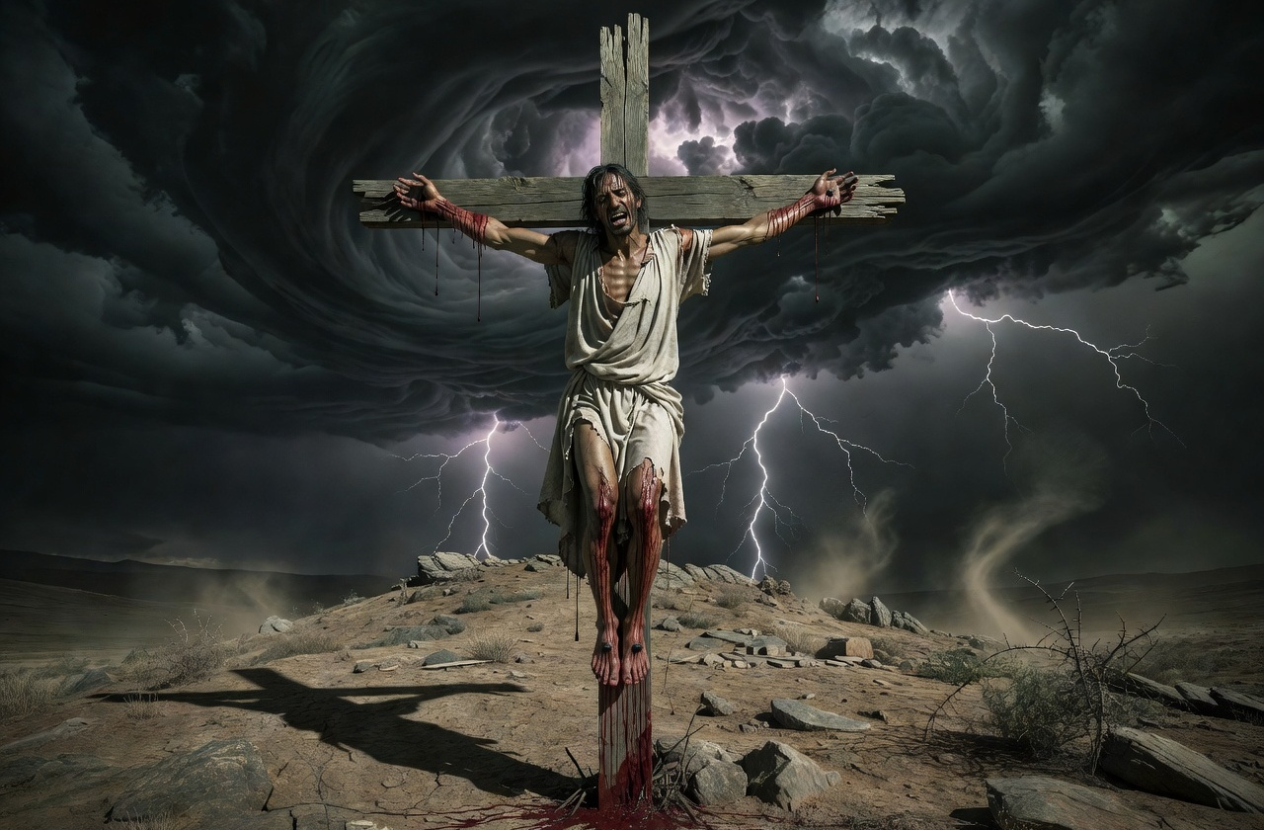
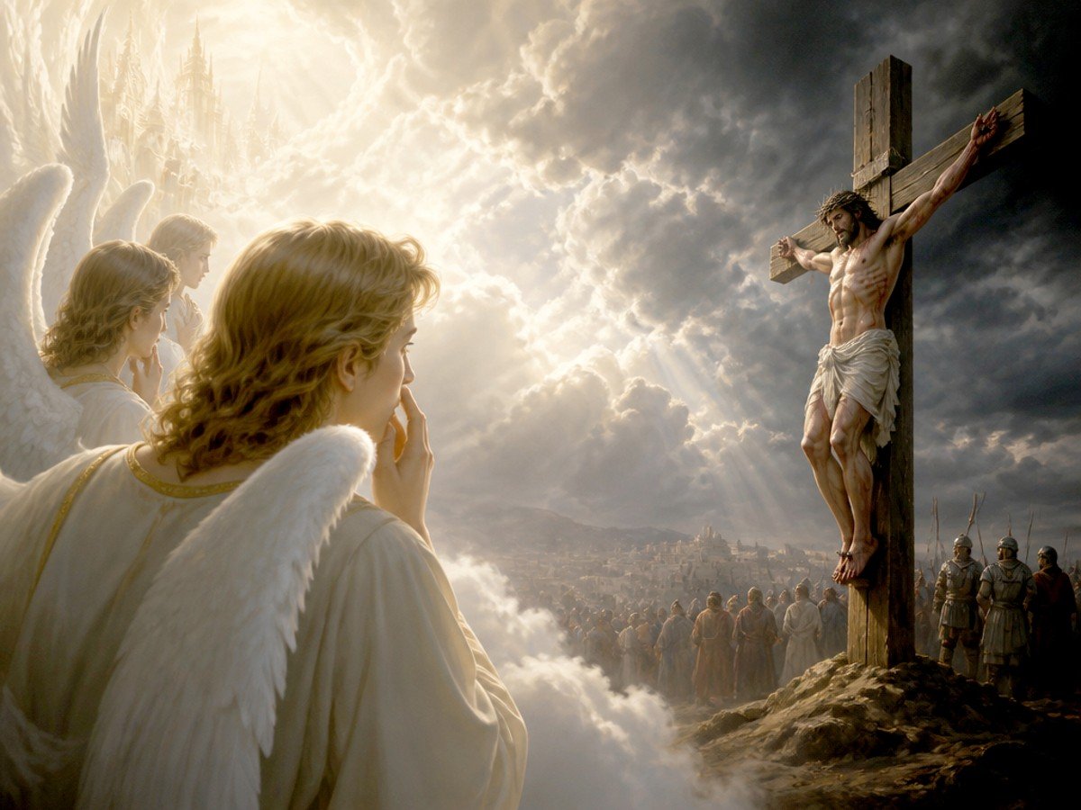
EL MENSAJE DE LA CRUZ
“Pues ya que en la sabiduría de Dios, el mundo no conoció a Dios mediante la sabiduría, agradó a Dios salvar a los creyentes por la locura de la predicación” (1ª de Corintios 1:21)
¿Por qué la predicación del mensaje de la cruz es una locura (1ª de Corintios 1:21-24)?
Los judíos esperaban un Mesías que les librara de la opresión romana. Cuando Jesús anunció que iba a ser crucificado, sus propios discípulos se horrorizaron. Además, para un judío, un hombre colgado de un madero era una persona maldita por Dios (Dt. 21:23). Para un gentil, que ni siquiera esperaba a un Redentor, la conclusión era la misma: la cruz es una locura.
Sin embargo, para los ángeles el mensaje de la cruz es algo totalmente distinto. Jesús, al que habían conocido en el Cielo, se dejaba matar por amor a una raza que le había rechazado. Éste es el punto de vista que Pablo quería transmitir con su predicación.
El mensaje de la cruz muestra hasta dónde ha estado Dios dispuesto a llegar para podernos otorgar la salvación.

Slide 8

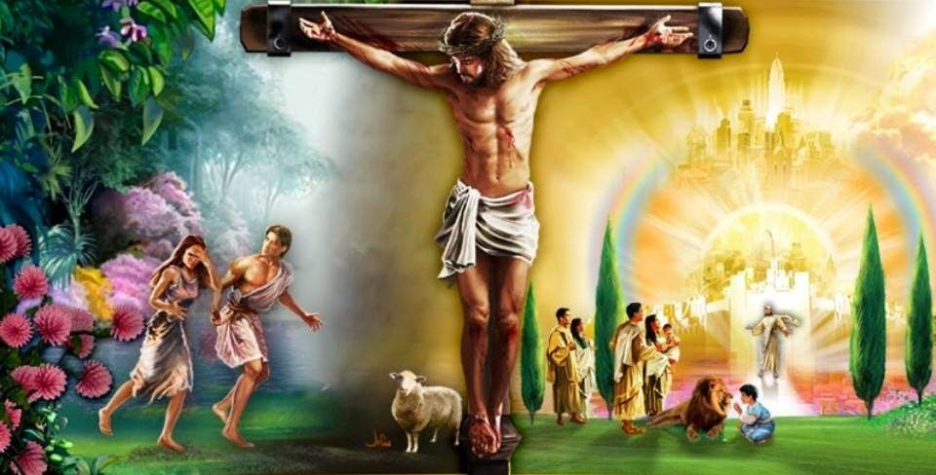
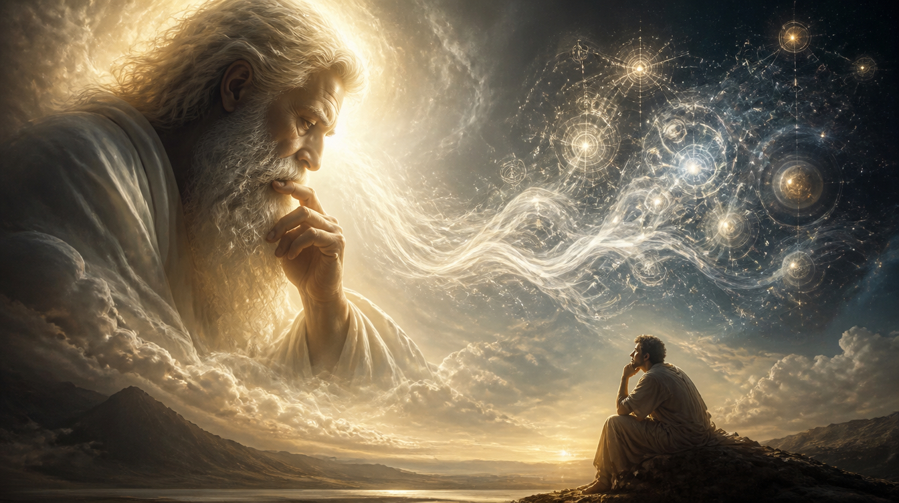
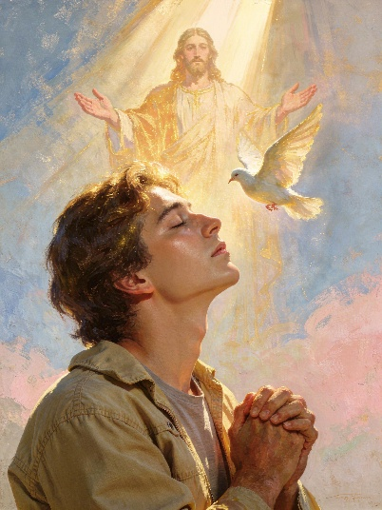
LO INSENSATO Y LO DÉBIL DE DIOS
“Porque lo insensato de Dios es más sabio que los hombres, y lo débil de Dios es más fuerte que los hombres” (1ª de Corintios 1:25)
¿Tiene Dios algo de insensato o débil (1Co. 1:25)?
Por supuesto que no, ya que Dios no tiene ninguna imperfección. Pablo, simplemente, está haciendo una comparativa figurada: Si Dios tuviese algún pensamiento insensato sería más sabio que el pensamiento más sabio de una persona; o si hubiese algún argumento débil en Dios, sería mucho más fuerte que la más firme argumentación humana.
Toda la sabiduría reunida de las más sabias personas es incapaz de concebir un plan de salvación para la humanidad.
Solo Dios ha sido capaz de otorgar redención, por el poder del sacrificio de Jesús ofrecido en la cruz, “a los que se salvan” (1Co. 1:18); “a los creyentes” (1Co. 1:21); y a “los llamados” (1Co. 1:24).
Observa que solo seremos salvos los que creamos en Jesús en respuesta al llamado que nos hace el Espíritu Santo.

Slide 9

“En el pensamiento de las multitudes que viven hoy la cruz del Calvario está rodeada de sagrados recuerdos. Se relacionan con las escenas de la crucifixión sagradas asociaciones. Pero en los días de Pablo, la cruz se consideraba con sentimientos de repulsión y horror. El ensalzar como Salvador de la humanidad a uno que había muerto en la cruz provocaría naturalmente el ridículo y la oposición. […]
Sería considerado mentalmente débil por tratar de mostrar cómo la cruz podría tener alguna relación con la elevación del género humano o la salvación de la humanidad.
Pero para Pablo, la cruz era el único objeto de supremo interés. […] Sabía por experiencia personal que una vez que un pecador contempla el amor del Padre, como se lo ve en el sacrificio de su Hijo, y se entrega a la influencia divina, se produce un cambio de corazón, y Cristo es desde entonces todo en todo”
E. G. W. (Los hechos de los apóstoles, p. 199)

